Slide 1
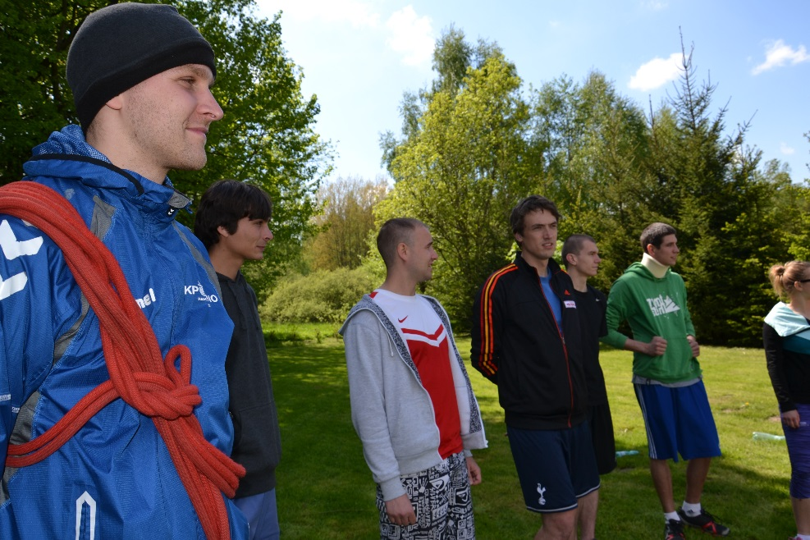
DRAMATURGIE TB PROGRAMU
NA AKCI
Jana Stará
Zuzana Hájková
Dagmar Heiland Trávníková

Slide 2
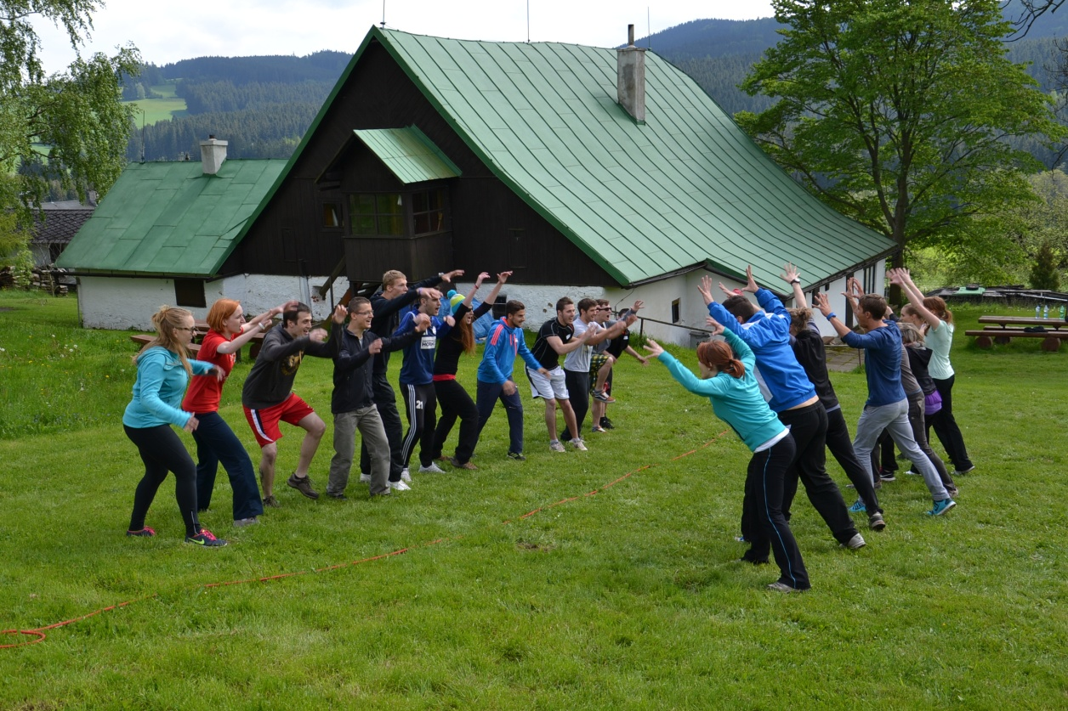
Dramaturgie TB programu na akci
reflektuje funkčnost programu ve vztahu k záměru
sleduje vývoj skupiny a případně upravuje scénář
úprava programu na základě aktuálních potřeb skupiny nebo situace

Slide 3
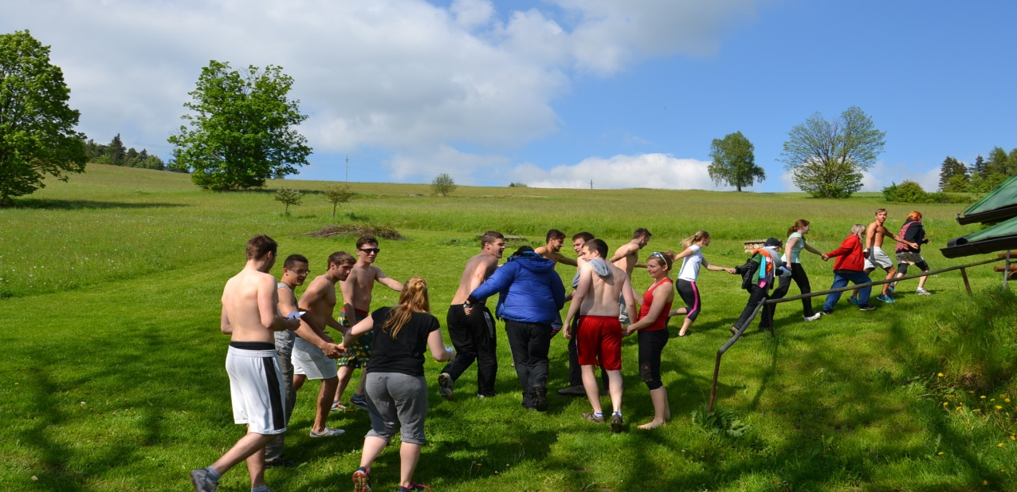
Dramaturgie TB programu na akci
skutečný děj (reálný scénář) se od toho plánovaného často liší
konečná podoba kurzu dozrává a vzniká až interakcí mezi našimi původními představami a skutečností
dobrý kurz/program nelze do detailu promyslet předem!

Slide 4
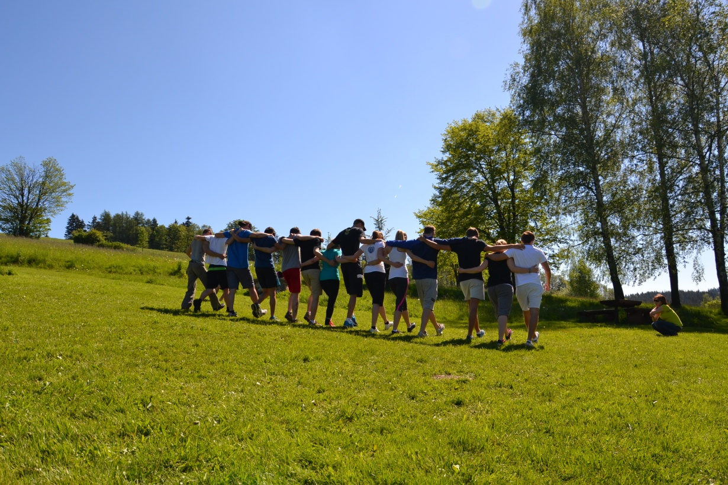
Skupinová dynamika
vytvoření důvěry, poznání se (účastník X účastník, účastník X lektor), profesionalita lektorů!
přijmutí rozdílů – umožněním soutěživosti, konfliktu
sehraná skupina – osobnější témata, hlubší programy, otevření se, sdílení…
respektování odlišných potřeb
členů skupiny (po stránce fyzické,
psychické, …)

Slide 5
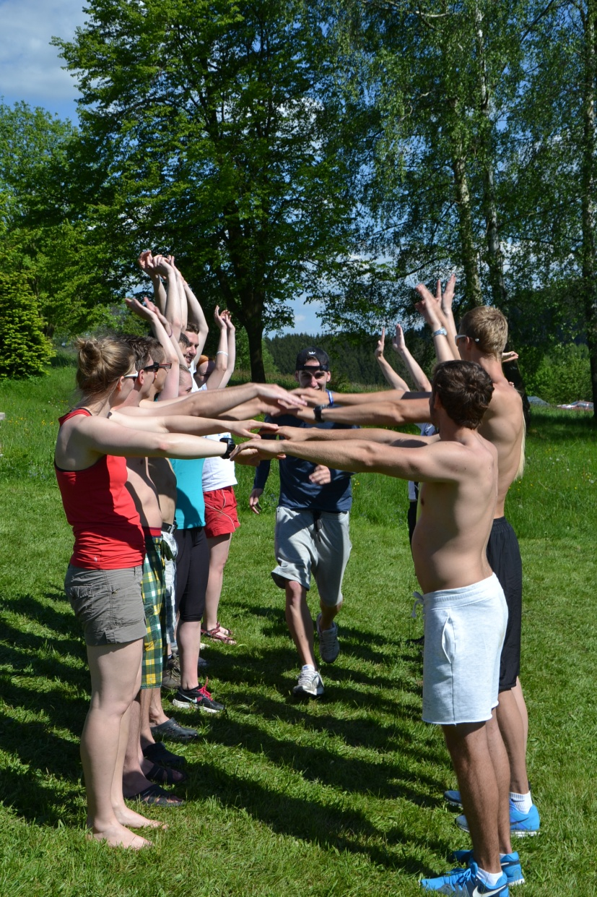
Co řešíme na akci?
týmové porady (po jednotlivých blocích,
průběžné, reakce na aktuální dění, improvizace)
sledujeme, jakou atmosféru program vytvořil
(adekvátní úpravy..), jaká je aktuální nálada v týmu
záznam skutečného scénáře, poznámky, zpětná
vazba lektorů
jak jsou na tom účastníci?
    atmosféra
    dosahování cílů
    problémy, konflikty
co dál? - úpravy programu a jeho částí,
- úkoly na další den
organizační záležitosti (ubytování, strava, doprava,
přeprava pomůcek a materiálu…)

Slide 6
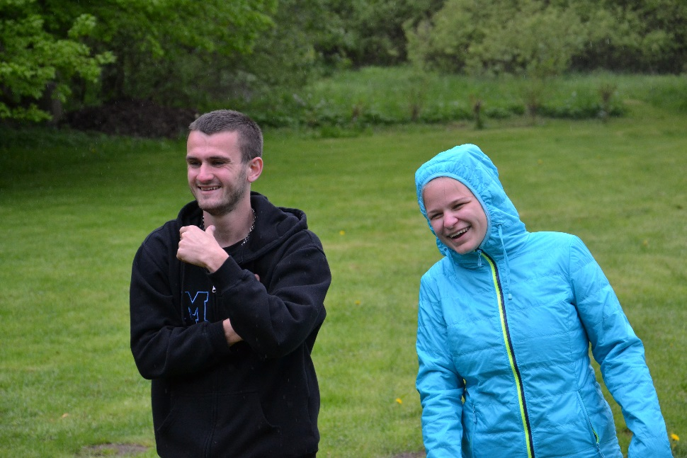
Co nám může do programu zasáhnout?
provozní problémy
účastníci (fyzická, psychická zdatnost, labilita)
tým (konflikty, kondice)
počasí
nedodržování časového
harmonogramu (nedochvilnost
účastníků, lektorů, neočekávaná
zpoždění – jídlo, atd..)
špatný odhad (prostor, čas, tým..)
nepřipravenost (aktivity, materiál,
ne-znalost prostředí,..)
únava, nemoc

Slide 7
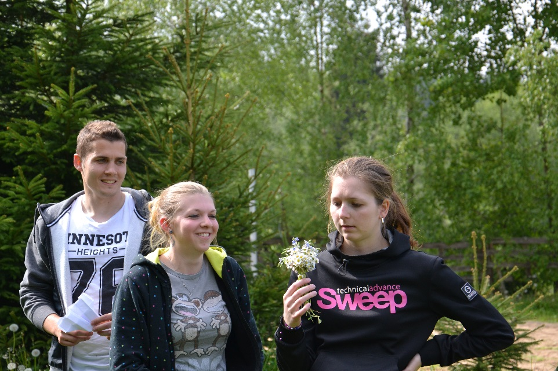
Co ne-řešit na místě a přede všemi?
nedochvilnost, nedodržování pravidel (alkohol, rušení „nočního klidu“, nepřipravenost na další aktivity…)
konflikty v týmu
osobní problémy účastníků / lektorů
(neočekávané události – rodinné,
zdravotní, atd.)
osobní konflikty lektor X účastník
organizační problémy (ubytování,
jídlo, teplo/zima..)
pracovní problémy (lektorů / účastníků)
aktuální fyzický / psychický / „sociální“ stav všech zúčastněných

Slide 8
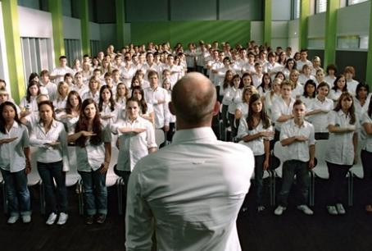
Hrozby teambuildingu -
“groupthink”
Třetí vlna - výuka o totalitě
film Náš Vůdce
https://www.youtube.com/watch?v=sXzVs56OxcY
dokument se studenty
https://www.youtube.com/watch?v=lFFQBgL9at4
Stanfordský experiment - výzkum se studenty
film podle skutečné události https://www.youtube.com/watch?v=3XN2X72jrFk

